Slide 1
Revoluce ve vojenských záležitostech
Mgr. et Mgr. Jakub Fučík

Slide 2
Proč jsou změny ve vojenství významné pro mezinárodní vztahy?

Slide 3
Základní východiska
Význam realismu
Anarchické mezinárodní prostředí - přežití
Důraz kladen na moc

Slide 4
Vojenská moc
Ofenzivní realismus (J. J. Mearsheimer)
Ztotožnění s vojenskou silou
Tradiční složky: pozemní, námořní, vzdušná

Slide 5
Válka
„Pokračování politiky jinými prostředky“
(Clausewitz)
Ultima ratio mezinárodní politiky
Otázka aktérů (organizovanost násilí)

Slide 6
První zmínky o „RMA“
70. a 80. léta 20. století – SSSR
Maršál N. V. Ogarkov
– rozvoj pokročilých (vojenských) technologií
- proměna způsobu vedení boje
- vojensko-technická revoluce

Slide 7
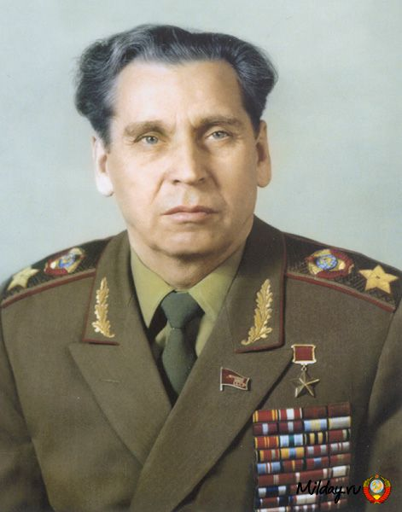

Slide 8
[MTR] „…umožňuje radikální navýšení (v rozsahu několika řádů – uvažujeme-li v číselných intencích) destruktivního potenciálu konvenčních zbraní, přičemž dochází k jejich přiblížení (pokud to tak lze říci) ke zbraním hromadného ničení co do jejich efektivity.“ (N. V. Ogarkov)

Slide 9
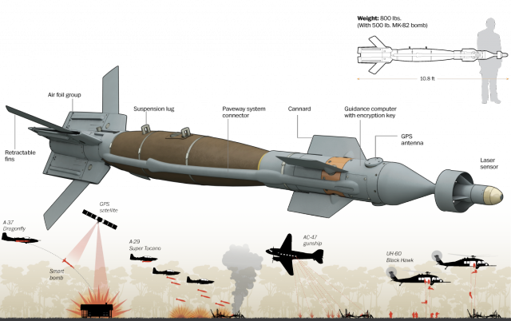

Slide 10
Americké pojetí
A. F. Krepinevich, A. Marshall. W. S. Cohen
Rozšíření sovětských tezí o další faktory
Revoluce ve vojenských záležitostech

Slide 11
„Revoluce ve vojenských záležitostech se vyskytuje, když se armáda určitého státu (národa) chopí příležitosti transformovat svoji strategii, vojenskou doktrínu, výcvik, vzdělání, organizaci, vybavení, operace a taktiku pro dosažení rozhodujících (vítězných) výsledků prostřednictvím fundamentálně nových způsobů“ (W. S. Cohen)

Slide 12
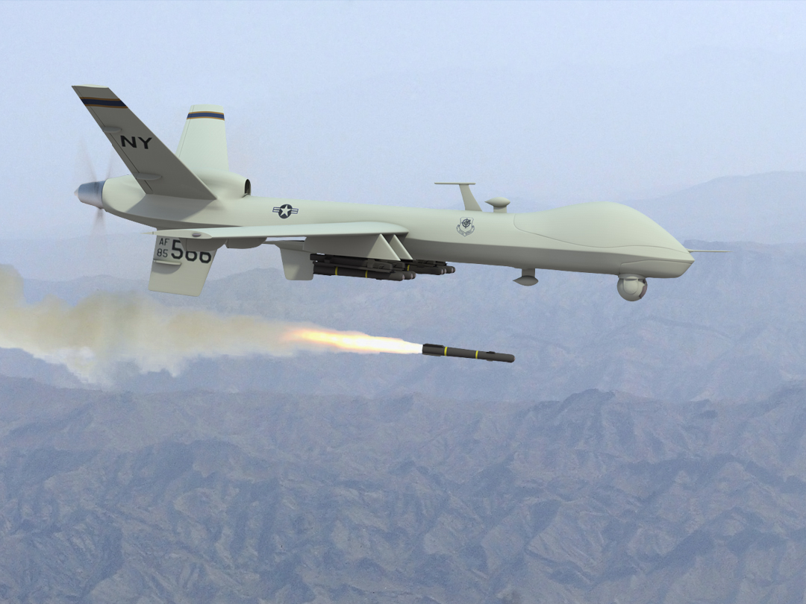

Slide 13
Transformace vojenství
Přizpůsobení voj. sil. k dosažení specifického cíle
Bez důrazu na revolučnost
Změny ale nejsou pouhými inovacemi
Záměna s RMA?

Slide 14
IR/MTR/RMA
Společné znaky – a) „revolučnost“,
- b) primárně vojenská dimenze
IR – informační oblast
MTR – nové technologie
RMA – celkový přístup k bojovým operacím

Slide 15
MR vs. RMA
MR – pojem zmíněn již v 50. letech (M. Roberts)
Vyjádření téhož? (Krepinevich)
Strategická vs. operační rovina
Otázka kontroly a předvídání

Slide 16
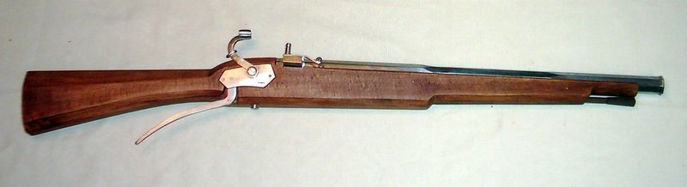
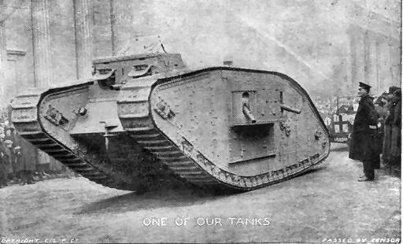
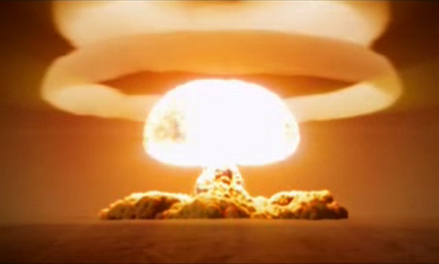

Slide 17
Historické příklady (?)
Otázka přístupu a vymezení
„Malé“ a „velké“ revoluce (?)
(např. Murray a Knox – 23 a 5)

Slide 18
RMA jako strategie
C. S. Gray – „Radikální změny v povaze a způsobu vedení války (ozb. konfliktu)“
„Životní cyklus“ RMA
Z historie – tři revoluce
– 1) Napoleonské války
- 2) I. světová válka
- 3) Jaderná

Slide 19
Životní cyklus RMA
1) Příprava
2) Rozpoznání výzvy
3) Ustanovení nositelů
4) „Poslední kapka“
5) Strategický moment

Slide 20
Životní cyklus RMA
6) Institucionalizace
7) Nástroje
8) Realizace a rozvoj
9) Zpětná vazba a přizpůsobení

Slide 21
Tofflerovi – „tři vlny“
Civilizace první vlny – lidská síla
Civilizace druhé vlny – masovost
Civilizace třetí vlny - informace

Slide 22
Kritika RMA
„War never changes“
Umělý konstrukt
Nejednoznačné vymezení

Slide 23
Kritika současné „RMA“
Zpochybňování technologické orientace
Zpochybňování efektivity technologií
Kritika jejích následků

Slide 24
Děkuji za pozornost

